Slide 1
Заинтересованность молодого поколения во время учебного процесса в РФ

Slide 3
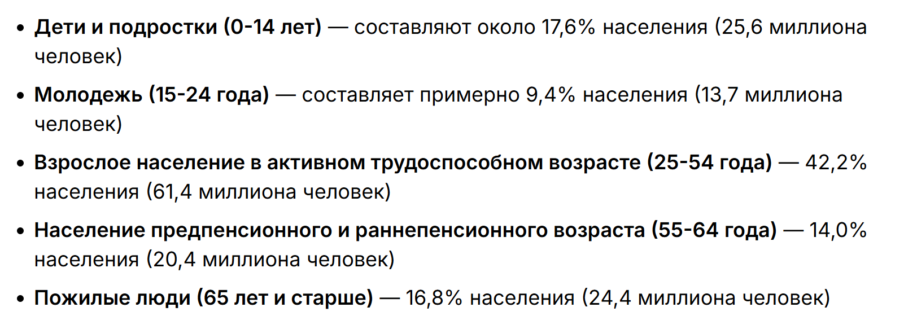

Slide 4
1% без интернета

Slide 5
17,3кк x 2 х 3х 365 = 37887кк если пользуется каждый школьник

Slide 6
https://ru.wikipedia.org/wiki/Население_России?ysclid=mmdcfgsbg1756453424
https://sky.pro/wiki/analytics/skolko-lyudej-v-rossii-polzuyutsya-internetom-statistika-i-fakty/
https://www.gazeta.ru/social/news/2025/09/12/26715332.shtml
https://finuslugi.ru/navigator/news/novosti_bankovskoj_otrasli/62_shkolnikov_uzhe_ispolzuyut_ii_v_uchebe__issledovanie_

